Slide 1
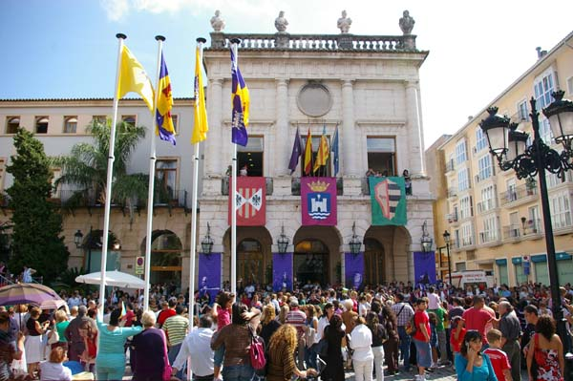


Economía
Tema 8:
Economía de la empresa. Las empresas
Definición de empresa
El ecosistema empresarial español.
Las grandes corporaciones multinacionales.
Las grandes corporaciones españolas.
Pau Rausell

Slide 2

Definición de empresa
ENTORNO
LA EMPRESA COMO UN SISTEMA ABIERTO
MATERIAS PRIMAS
MANO DE OBRA
INFORMACIÓN
CAPITAL
ENERGÍA
EQUIPAMIENTO
PRODUCTOS
SUELDOS
INTERESES
DIVIDENDOS
SISTEMA EMPRESA
PROCESO DE PRODUCCIÓN
INPUTS
OUTPUTS
RETROALIMENTACIÓN

Slide 3
Definición de empresa
ORGANIZACIÓN
Grupo organizado de personas
Recursos físicos, tecnológicos, financieros y humanos
Consecución de un fin, lucrativo o no lucrativo
EMPRESA
Organización con fin lucrativo: obtener beneficios y repartirlos
  entre sus propietarios
REALIDAD ECONÓMICA
UNIDAD DE
PRODUCCIÓN
UNIDAD
FINANCIERA
EMPRESA
UNIDAD
SOCIO-POLÍTICA
UNIDAD DE
DECISIÓN
REALIDAD SOCIAL

Slide 4
Definición de empresa
LA EMPRESA COMO REALIDAD SOCIAL
Crea empleo
Genera riqueza o valor añadido: valor outputs – valor inputs
Canaliza la distribución de la renta

Slide 5
Definición de empresa
EL EMPRESARIO EN LA ECONOMÍA ACTUAL
Persona/s titulares de la empresa
Fundadores, herederos (empresa familiar) o
  adquirentes de la empresa
PROPIEDAD
DIRECCIÓN
Persona/s que toman las decisiones en la empresa
  para que ésta actúe con eficacia y eficiencia
PROPIEDAD
INVERSOR
PROPIEDAD Y
DIRECCIÓN
EMPRESARIO
DIRECCIÓN
DIRECTIVO

Slide 6
Definición de empresa
PROPIEDAD
Pública, privada o mixta
SECTOR
Primario: explotación de recursos naturales
Secundario: actividad industrial
Terciario: actividad de servicios
TAMAÑO
Grande: >250 empleados, >50·10⁶€ facturación, >43·10⁶€ activos
Mediana: < 250 empleados, < 43·10⁶€ facturación y activos
Pequeña: <50 empleados, <10·10⁶€ facturación y activos
Microempresa: <10 empleados, <2·10⁶€ facturación y activos
ÁMBITO DE ACTUACIÓN
Local, comarcal, provincial, regional,
  nacional, internacional, etc.
FORMA JURÍDICA
Individual o societaria

Slide 7
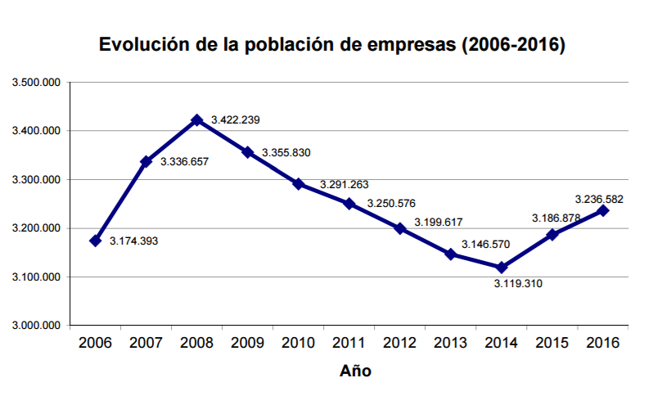
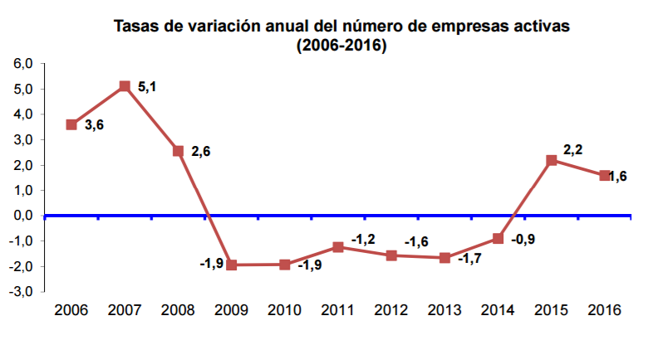
El ecosistema empresarial español .
El número de empresas activas disminuyó un 0,9% durante 2013 y se situó en 3,12 millones
El 14,3% de empresas activas tiene más de 19 años, mientras que el 18,0% tiene menos de dos años

Slide 8
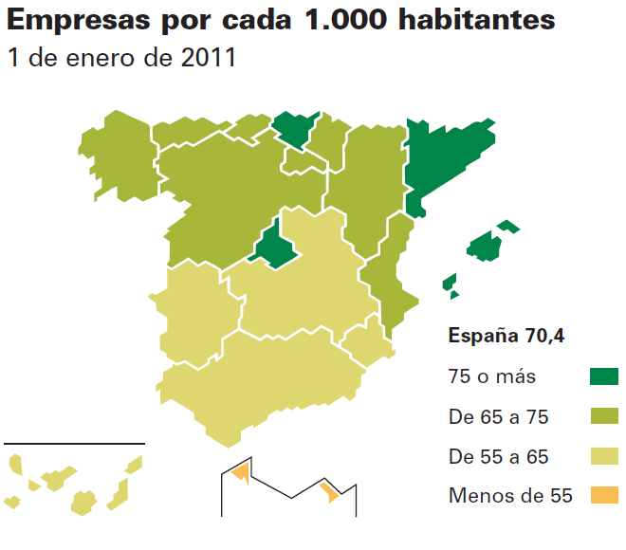
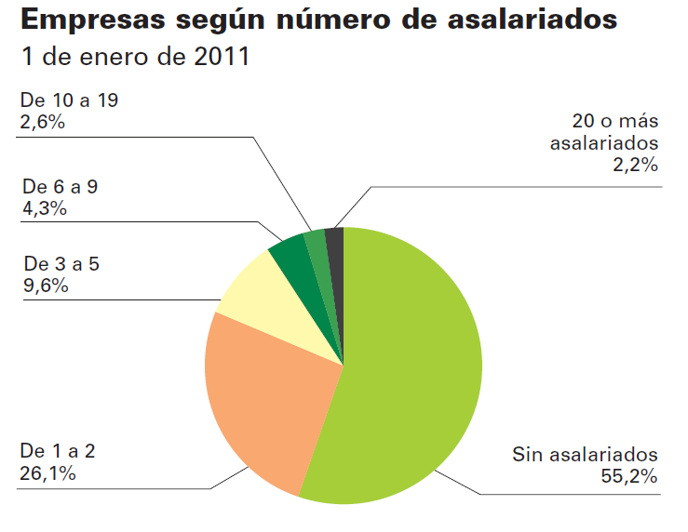
El ecosistema empresarial español .
Por cada 1.000 habitantes hay en España 70,4
empresas. Casi la mitad del total de empresas se
reparten entre tres comunidades autónomas, con
Cataluña a la cabeza (18,5% del total) seguida de
Comunidad de Madrid (15,4%) y Andalucía (15,1%).

Slide 9
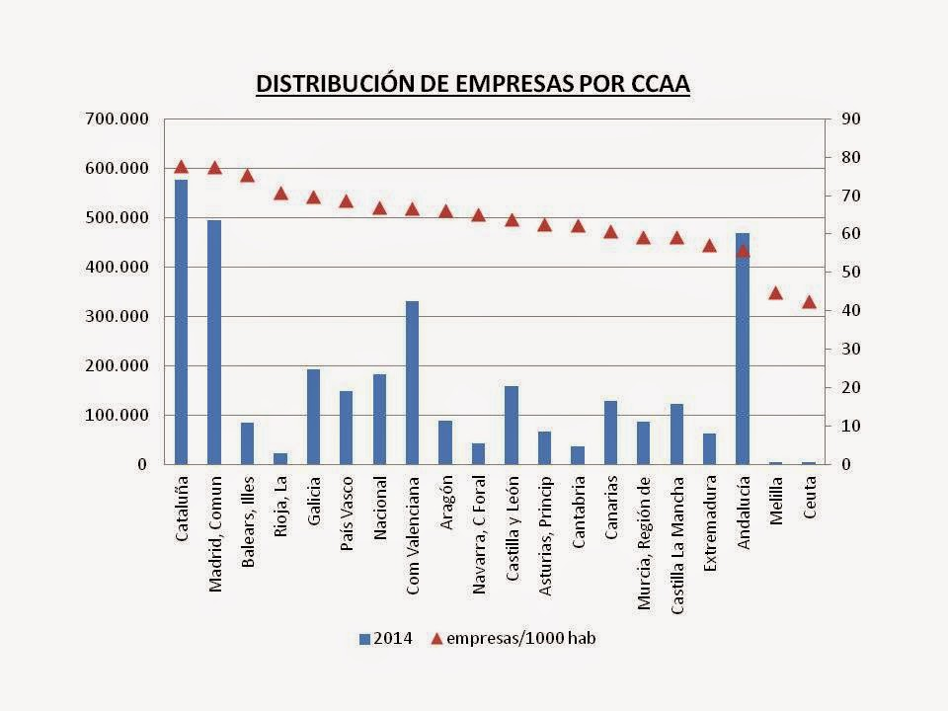
El ecosistema empresarial español .

Slide 10
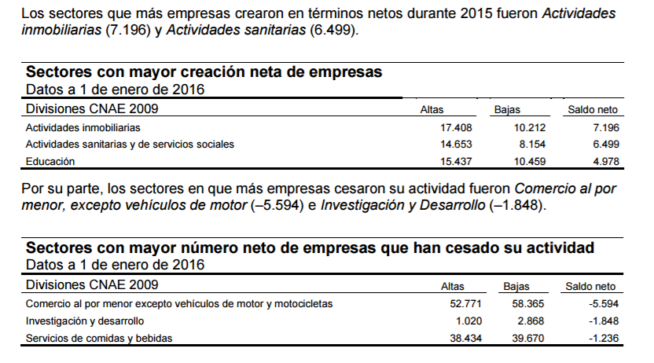
El ecosistema empresarial español .

Slide 11
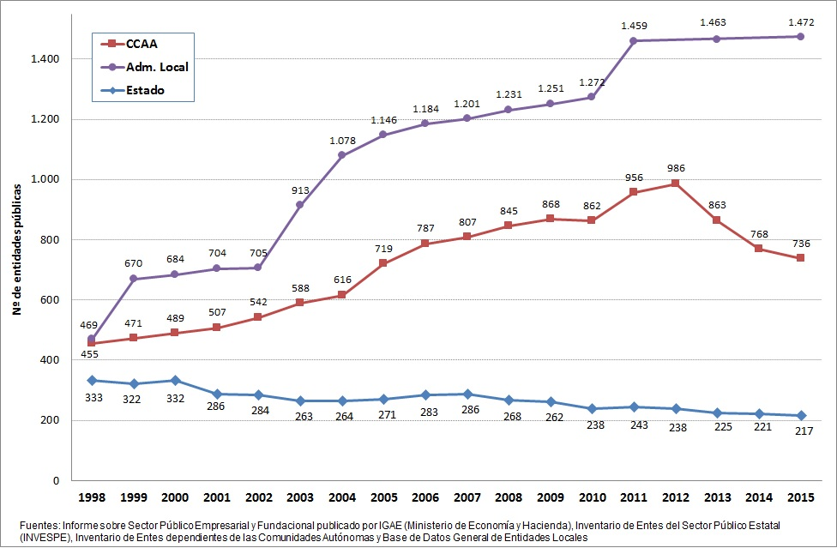
Número de empresas públicas

Slide 12
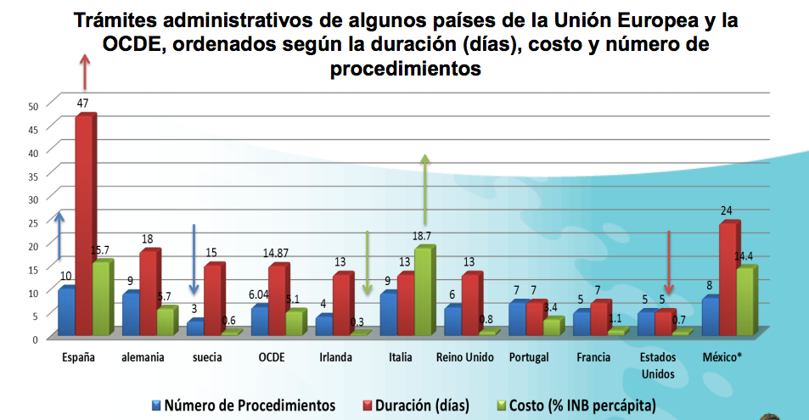
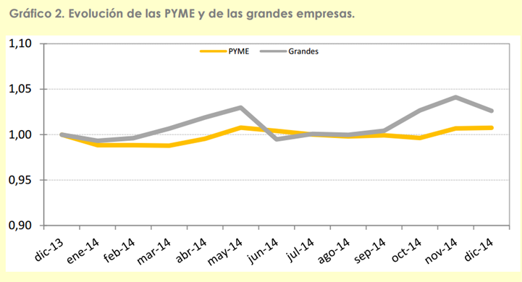

Slide 13
Las principales empresas en España
http://epoca1.valenciaplaza.com/ranking_empresas_espana
http://epoca1.valenciaplaza.com/ranking_empresas_valencianas

Slide 14
Las grandes corporaciones españolas
http://www.exteriores.gob.es/Portal/es/SalaDePrensa/Multimedia/Publicaciones/Documents/PRESENCIA%20DE%20ESPANA%202013.pdf

